Slide 1
Προβατοστάσιο Γ.Π.Α.-2
Εργαστήριο Γενικής & Ειδικής Ζωοτεχνίας Τμήμα ΕΖΠ&Υ
Γ.Π.Α.
Τμήμα: Επιστήμης Ζωικής Παραγωγής & Υδατοκαλλιεργειών
Διδάσκουσα: Κουτσούλη Παναγιώτα

Slide 2
Αντικειμενικοί στόχοι του εργαστηρίου 3
Οι χειρισμοί που σχετίζονται με τη διατροφή, την αναπαραγωγή, την άμελξη, τους εμβολιασμούς και την κουρά στη διάρκεια ενός έτους στο προβατοστάσιο του ΓΠΑ.

Slide 3
Επιδιωκόμενα μαθησιακά αποτελέσματα 3
Επιδιώκεται η κατανόηση των εργασιών που πραγματοποιούνται στο προβατοστάσιο σχετικά με τους διατροφικούς χειρισμούς, την αναπαραγωγή, τη διαδικασία της άμελξης, τους εμβολιασμούς και την κουρά για τις φυλές που εκτρέφονται στο προβατοστάσιο του ΓΠΑ.

Slide 4
Μαθησιακοί στόχοι 3
Στις εκτρεφόμενες φυλές χορηγείται χόρτο μηδικής (περίπου 500 gr / ημέρα) και άχυρο σίτου (περίπου 200 gr / ημέρα). Χορηγείται επίσης βασικό σιτηρέσιο (300 gr / ημέρα) και την περίοδο της εγκυμοσύνης ή της γαλακτοπαραγωγής επιπλέον μίγμα γαλακτοπαραγωγής.
Στις ενήλικες προβατίνες γίνεται συγχρονισμός των οίστρων τον Ιούλιο και ακολουθούν οι οχείες. Στις αμνάδες οι συζεύξεις γίνονται με φυσικό τρόπο στην ηλικία των 8-10 μηνών χωρίς να προηγηθεί συγχρονισμός.
Οι τοκετοί λαμβάνουν χώρα 140-150 ημέρες μετά τις συζεύξεις.
Ο απογαλακτισμός των αρνιών γίνεται σε 42-45 ημέρες μετά τον τοκετό.
Η άμελξη των προβατίνων γίνεται 2 φορές την ημέρα στο αμελκτήριο.

Slide 5
Προβατοστάσιο Γ.Π.Α.
1. Φυλές
2. Χώροι εκτροφής
3. Χώρος άμελξης (αμελκτήριο)
4. Χειρισμοί
5. Διατροφή
6. Αναπαραγωγή
7. Γαλακτοπαραγωγή
8. Άλλοι Χειρισμοί

Slide 6
5. Διατροφή
Χορηγούνται χονδροειδείς και συμπυκνωμένες ζωοτροφές

Slide 7
5.1. Χονδροειδείς ζωοτροφές
χόρτο μηδικής (περίπου 500 γρ / ημέρα) και
άχυρο σίτου (περίπου 200 γρ / ημέρα)

Slide 8
5.2. Συμπυκνωμένες ζωοτροφές
χορηγείται βασικό σιτηρέσιο που καλύπτει τις βασικές ανάγκες συντήρησης (300 γρ/ ημέρα) σε όλη τη διάρκεια του χρόνου.
Σε περιόδους αυξημένων ενεργειακών αναγκών (π.χ. εγκυμοσύνη, γαλακτοπαραγωγή) δίνεται επιπλέον μίγμα γαλακτοπαραγωγής.
Το μίγμα γαλακτοπαραγωγής συνήθως αποτελείται από δημητριακούς καρπούς (καλαμπόκι, κριθάρι, κ.α.), υποπροϊόντα αλευροβιομηχανίας (πίτυρα σίτου κ.λ.π.), σπορελαιουργίας (σογιάλευρο κ.λ.π.), ανόργανα στοιχεία (μαρμαρόσκονη, φωσφορικό διασβέστιο), βιταμίνες και ιχνοστοιχεία.

Slide 9
6. Αναπαραγωγή
6.1. Αναπαραγωγική περίοδος: Τα πρόβατα είναι ζώα εποχικώς πολύοιστρα. Η αναπαραγωγική φάση αρχίζει από το καλοκαίρι με την έναρξη της μείωσης της φωτοπεριόδου (μετά το θερινό ηλιοστάσιο)
6.2. Οιστρικός κύκλος-Οίστρος: Η διάρκεια του οιστρικού κύκλου είναι κατά μέσο όρο 17 ημέρες (με εύρος που κυμαίνεται από 14 έως 21 ημέρες). H διάρκεια του οίστρου κυμαίνεται από 24 έως 60 ώρες

Slide 10
6.3. Αναπαραγωγικοί χειρισμοί στις ενήλικες προβατίνες
Στις ενήλικες προβατίνες γίνεται συγχρονισμός οίστρων με τη χρήση σπόγγων εμποτισμένων με προγεσταγόνα που τοποθετούνται ενδοκολπικά.
Ο παραπάνω χειρισμός λαμβάνει χώρα το μήνα Ιούλιο. Μετά από 14 ημέρες οι σπόγγοι απομακρύνονται και γίνεται έγχυση 500 Ι.U. PMSG ενδομυϊκά. Οι οίστροι εκδηλώνονται τις επόμενες 1-2 ημέρες.

Slide 11
6.4. Αναπαραγωγικοί χειρισμοί στις αμνάδες
Στις αμνάδες η εκδήλωση του πρώτου οίστρου παρατηρείται στην ηλικία των 4-5 μηνών. Όμως, δεν χρησιμοποιούνται στην αναπαραγωγή από αυτή την ηλικία, γιατί η σωματική τους ανάπτυξη δεν έχει ακόμη ολοκληρωθεί.
Για να αποφευχθούν οι πρόωρες γονιμοποιήσεις ο διαχωρισμός των αρσενικών από τα θηλυκά γίνεται στην ηλικία των 3 μηνών.
Συνήθως η χρησιμοποίηση των αμνάδων γίνεται στην ηλικία των 8 με 10 μηνών και εφόσον έχουν το 50-70% του ώριμου σωματικού τους βάρους.
Δεν εφαρμόζεται συγχρονισμός των οίστρων.

Slide 12
6.5. Οχείες
Οι οχείες γίνονται με φυσικό τρόπο. Για να είναι πιο έντονη η «επίδραση του κριού», τα κριάρια έχουν ήδη μπει στο χώρο των προβατινών 15 ημέρες πριν τις οχείες. Οι οχείες κρατάνε περίπου 2-3 ημέρες.
Η αναλογία είναι 1 κριός με 8-10 προβατίνες της ίδιας φυλής. Για να γνωρίζουμε την πατρότητα συνήθως σε κάθε ομάδα προβατινών εισάγεται ένας κριός.
Μετά από 2-3 ημέρες στο τέλος της περιόδου των οχειών οι ομάδες των προβατινών γίνονται μεγαλύτερες, αφήνεται όμως ένα κριάρι, γιατί υπάρχει το ενδεχόμενο να μην έχουν συλλάβει ορισμένες προβατίνες και να υπάρχουν «επιστροφές» (μη γόνιμες οχείες, πρώιμη εμβρυϊκή θνησιμότητα)

Slide 13
6.6. Τοκετοί
Οι τοκετοί λαμβάνουν χώρα μετά από 140-150 ημέρες. Σε όλη τη διάρκεια της κυοφορίας αποφεύγονται οι καταπονήσεις των ζώων. Η διατροφή στο διάστημα γύρω από τον τοκετό είναι κατά βούληση.
Ο τοκετός λαμβάνει χώρα χωρίς τη δική μας παρέμβαση, και μόνο στην περίπτωση δυστοκιών παρίσταται κάποιος για να επέμβει

Slide 14
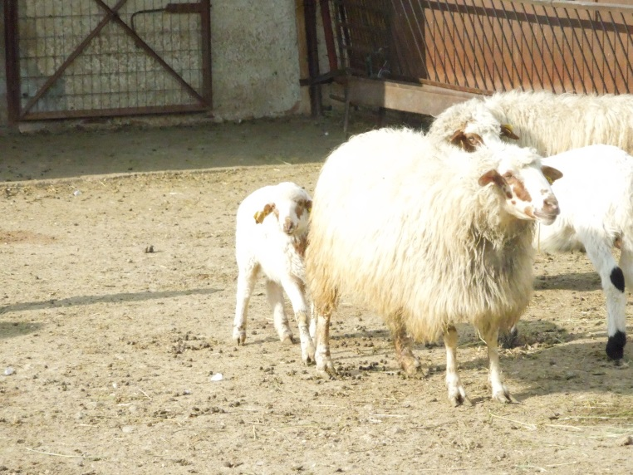
6.7. Θηλασμός
Μετά τον τοκετό οι προβατίνες με τα νεογέννητα αρνιά παραμένουν στα ιδιαίτερα κελλιά για μερικές ημέρες (2-3) έτσι ώστε τα μικρά αρνιά να λάβουν επαρκή ποσότητα πρωτογάλακτος, καθώς και να αναπτυχθούν ιδιαίτεροι δεσμοί μεταξύ της προβατίνας και του αρνιού.
Προβατίνες της φυλής Ορεινό Ηπείρου (Μπούτσικο) με τα αρνιά τους σε γαλουχία (πηγή: προσωπικό αρχείο).

Slide 15
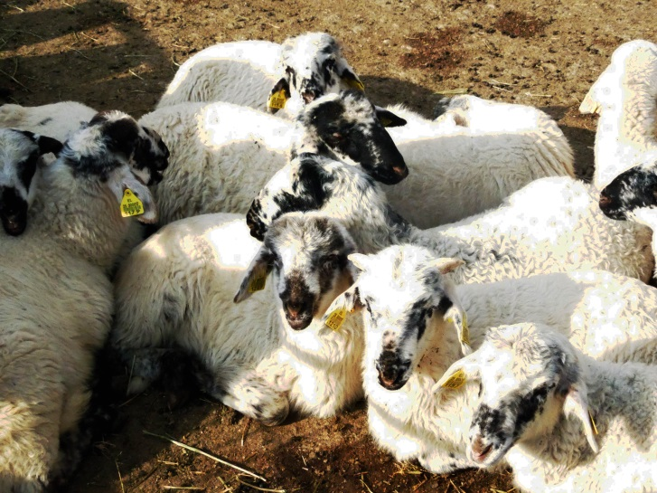
6.8. Θηλασμός και απογαλακτισμός
Στη συνέχεια μεταφέρονται οι μητέρες με τα αρνιά σε μεγαλύτερο χώρο και αρχίζει η προοδευτική τοποθέτηση ειδικού μίγματος ανάπτυξης για τα μικρά, τα οποία απομονώνονται ορισμένες ώρες από τις μητέρες τους, με σκοπό να συνηθίζουν στη λήψη στερεάς τροφής.
Ο απογαλακτισμός των αρνιών γίνεται σε 42 περίπου ημέρες.
Απογαλακτισμένα αρνιά της Καραγκούνικης φυλής (πηγή: προσωπικό αρχείο).

Slide 16
7. Γαλακτοπαραγωγή
Τα απογαλακτισμένα αρνιά οδηγούνται σε ιδιαίτερο χώρο, ενώ οι προβατίνες αμέλγονται 2 φορές την ημέρα. Για την προσέλκυσή τους στο χώρο του αμελκτηρίου τους δίνεται μικρή ποσότητα μίγματος. Η άμελξη κρατάει περίπου 6 μήνες.
Προς το τέλος, για την ομαλή είσοδο των ζώων στη ξηρά περίοδο η συχνότητα της άμελξης μειώνεται σε 1 φορά την ημέρα ή ημέρα παρά ημέρα.

Slide 17
8. Άλλοι χειρισμοί 1/2
8.1. Εμβολιασμοί: Όταν τα ζώα εισέλθουν σε ξηρά περίοδο πραγματοποιείται εμβολιασμός για την εντεροτοξιναιμία. Μία δεύτερη δόση γίνεται στις έγκυες προβατίνες 20 ημέρες περίπου πριν τον τοκετό.

Slide 18
8. Άλλοι χειρισμοί 2/2
8.2. Κούρεμα-Κουρά: Τα πρόβατα κουρεύονται συνήθως κατά το μήνα Μάιο. Το μαλλί (έριο) προστατεύει το χειμώνα από το κρύο, όμως προκαλεί δυσκολία στα ζώα το καλοκαίρι με τις υψηλές θερμοκρασίες.

Slide 19
8.2. Κούρεμα-Κουρά
Το κούρεμα γίνεται με κουρευτική μηχανή.
Στην αρχή αφαιρείται το ακάθαρτο έριο κάτω από τα άκρα, τα σκέλη και την ουρά.
Κούρεμα προβάτου με κουρευτική μηχανή (πηγή: αρχείο Εργαστηρίου Γενικής & Ειδικής Ζωοτεχνίας).

Slide 20
8. Άλλοι χειρισμοί
8.3. Κοπή νυχιών -περιποίηση χηλών: Το κόψιμο των νυχιών δεν είναι απαραίτητο όταν τα ζώα βρίσκονται σε βοσκές επειδή με τη κίνησή τους σε ανώμαλο έδαφος τα νύχια τους τρίβονται. Στις εντατικές εκτροφές όπου τα πρόβατα δεν κινούνται αρκετά, τα νύχια μεγαλώνουν δημιουργώντας πρόβλημα ευστάθειας γι’ αυτό και κόβονται από καιρό σε καιρό με ψαλίδα.

Slide 21
8. Άλλοι χειρισμοί
8.4. Τήρηση στοιχείων: Σε κάθε ζώο τοποθετείται από τη στιγμή που γεννιέται ενώτιο (η ταυτότητα του στο αυτί) και κρατούνται τα ατομικά του στοιχεία (βάρος γέννησης, βάρος κατά τον απογαλακτισμό, στοιχεία γαλακτοπαραγωγής, πολυδυμία, γονότυπος,κ.λ.π.)

Slide 22
Λέξεις- έννοιες κλειδιά 3
οιστρικός κύκλος, άνοιστρη περίοδος, συγχρονισμός των οίστρων, οχεία, κυοφορία, θηλασμός, απογαλακτισμός, άμελξη, εμβολιασμός, κούρεμα.
Oestrous cycle, anoestrous, oestrous sychronization, mating, gestation, suckling, weaning, milking, vaccination, shearing.

Slide 23
Bιβλιογραφία 3
Κουτσούλη Π. (2009): Κτηνοτροφείο ΓΠΑ, 1. Προβατοστάσιο. Εργαστηριακές σημειώσεις, Μάθημα: Ζωοτεχνία (Ασκήσεις) Τμήμα ΕΖΠΥ, Εργαστήριο Γενικής & Ειδικής Ζωοτεχνίας. Αθήνα.

